Slide 1
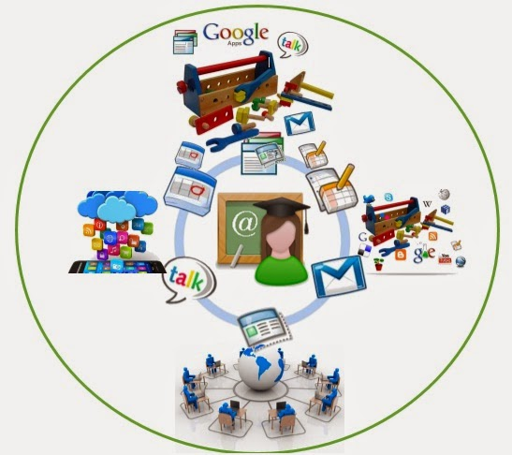

ESCUELA NORMAL DE EDUCACIÓN PREESCOLAR
Ciclo escolar
2019-2020
Computación
2° Semestre
Diana Elizabeth Cerda Orocio
diana_elio@hotmail.com
ENEP-F-ST19
V00/012016

Slide 2
Trayecto Formativo
Optativo

Slide 3

PROPÓSITO DEL CURSO
Este curso tiene como propósito desarrollar en el alumno de las escuelas normales las habilidades, actitudes y conocimientos necesarios para el uso de los recursos tecnológicos en la educación. Con las cuáles se busca que el alumno como futuro docente sea capaz de implementar las herramientas digitales para la educación en el aula adaptándolas al contexto o ambiente educativo que se le presente.

Slide 4

Utiliza las tecnologías de la información y la comunicación de manera crítica.
Colabora con diversos actores para generar proyectos innovadores de impacto social y educativo.
Aprende de manera autónoma y muestra iniciativa para auto-regularse y fortalecer su desarrollo personal.
Soluciona problemas y toma decisiones utilizando su pensamiento crítico creativo. y
Competencias genéricas

Slide 5
Competencias profesionales
Diseña planeaciones aplicando sus conocimientos curriculares, psicopedagógicos, disciplinares, didácticos y tecnológicos para propiciar espacios de aprendizaje incluyentes que respondan a las necesidades de todos los alumnos en el marco del plan y programas de estudio.
Elabora diagnósticos de los intereses, motivaciones y necesidades formativas de los alumnos para organizar las actividades de aprendizaje, así como las adecuaciones curriculares y didácticas pertinentes.
Selecciona estrategias que favorecen el desarrollo intelectual, físico, social y emocional de los alumnos para procurar el logro de los aprendizajes.
Construye escenarios y experiencias de aprendizaje utilizando diversos recursos metodológicos y tecnológicos para favorecer la educación inclusiva.

Slide 6
Competencias profesionales
Integra recursos de la investigación educativa para enriquecer su práctica profesional, expresando su interés por el conocimiento, la ciencia y la mejora de la educación.
Emplea los medios tecnológicos y las fuentes de información científica disponibles para mantenerse actualizado respecto a los diversos campos de conocimiento que intervienen en su trabajo docente.
Usa los resultados de la investigación para profundizar en el conocimiento y los procesos de aprendizaje de sus alumnos.
Utiliza los recursos metodológicos y técnicos de la investigación para explicar, comprender situaciones educativas y mejorar su docencia.
Actúa de manera ética ante la diversidad de situaciones que se presentan en la práctica profesional.

Slide 7
COMPETENCIAS DEL CURSO:
Usa herramientas digitales (objetos de aprendizaje, herramientas de colaboración y educación en línea, software libre para la educación, herramientas para la gestión de contenidos en la web, entre otras), en las que identifica el potencial educativo para su uso.
Planea el uso de las herramientas acordes a los ambientes educativos, y evalúa el impacto que tienen en el aprendizaje de los estudiantes.
Crea, revisa y utiliza recursos tecnológicos para la educación asumiendo diferentes roles (docente, estudiante, administrador), con un comportamiento ético dentro de la misma. Utiliza las aplicaciones propias de la plataforma que considere adecuadas para el desarrollo de una asignatura.
ENEP-F-ST19
V00/012016

Slide 8
Computación
Unidad 1
Producción y gestión de la información
Unidad 3
Las herramientas digitales para la educación
Unidad 2
Herramientas ofimáticas
Estructura del curso

Slide 9
Este curso está dividido en tres unidades de aprendizaje:
Unidad de Aprendizaje II. Herramientas ofimáticas
Hardware y software.
Herramientas de comunicación en Internet. (correo electrónico, chats, redes sociales)
Colaboración usando el procesador de textos. (google drive)
Dispositivos de almacenamiento.
Almacenamiento en la nube.
Distribución de la información en la nube.

Slide 10
Unidad de Aprendizaje II. Herramientas ofimáticas
I. Trabajando en Word
área de trabajo
creación, edición y gestión de documentos
configuración de página
formato de párrafos
tabulación
páginas, documentos y secciones
formato avanzados
estilos y plantillas
las tablas
gráficos e imágenes
combinar correspondencia
tablas e índices

Slide 11
Unidad de Aprendizaje I. Herramientas ofimáticas
II. Trabajando en Excel
conceptos básicos
introducir y editar datos
desplazarse por una hoja de cálculo
gestionar el libro de trabajo
formato de las hojas de cálculo
fórmulas
funciones
imprimir y configuración página
las plantillas
ordenar los datos
autofiltro
filtro avanzado y comando subtotales
gráficos
tablas dinámicas

Slide 12
Unidad de Aprendizaje III. Las herramientas digitales para la educación
Importancia de las herramientas digitales para la educación
El efecto de las herramientas tecnológicas en el estudiante
Herramientas digitales para la educación
  Objetos de aprendizaje
Software libre para la educación
Herramientas digitales para la educación en línea
Evaluación de las herramientas digitales educativas

Slide 13
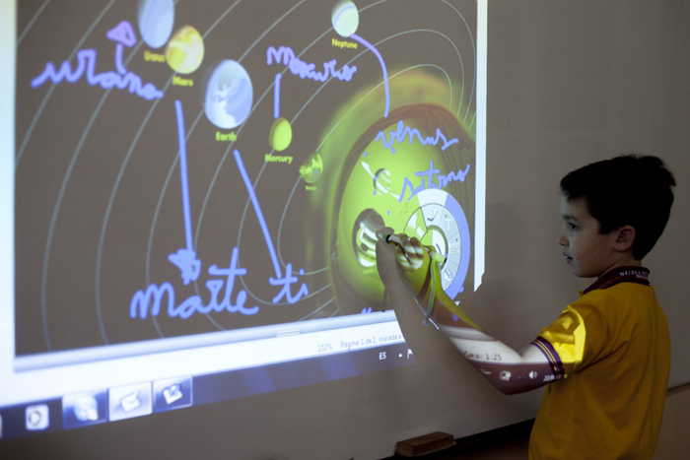
ORIENTACIONES DIDACTICAS
Evaluación Formativa y Sumativa.
Habilidades informáticas
Actitudes
Ética
Profesionalismo en el uso de las tecnologías

Slide 14

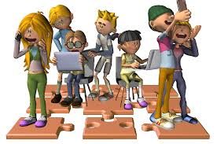
MATERIAL
Computadora
Correo de gmail
Software de video, audio, ofimática, mapas conceptuales, presentaciones, herramientas colaborativas, plataformas en línea.
Proyector en el aula
Internet
Memoria USB
Micrófono
Utilización de los celulares plataformas de internet, programas en la nube, formatos de video e imágenes.

Slide 15

RELACIÓN CON OTRAS MATERIAS
Se relaciona de forma general con todos los cursos ya que todas las materias piden el uso de las tics de diferentes formas.

Slide 16
FECHA DE EVALUACION Y JORNADAS
PRIMERA JORNADA
SEGUNDA JORNADA
ENEP-F-ST19
V00/012016

Slide 17
CRITERIOS DE EVALUACION
Examen
Trabajos escritos
Portafolio
Total
ENEP-F-ST19
V00/012016

Slide 18

REGLAMENTO
Sentarse por número de lista y reportar inmediatamente si su computadora se encuentra en mal estado ya sea Hardware o Software de lo contrario se le hará cargo de los desperfectos que tenga.
Respeto a sus compañeros y profesores
mantener orden y disciplina asi como no entrar con alimentos.
entregar trabajos en tiempo y forma
asistencia, entrar a tiempo al salón
poner su celular en vibrar y dentro de su bolso, no hablar por celular durante la clase.
pedir permiso para salidas en clase.
durante la clase se debe emplear la computadora para el trabajo asignado, de no ser así se le pedirá que se retire de la clase.
cuidar el equipo en el que trabajaran durante el semestre.
No se permitirá el uso de mensajeros, Facebook, Youtube u otros durante el tiempo de explicación y realización de ejercicios.
No entrar con alimentos

Slide 19
Videos de introducción
https://www.youtube.com/watch?v=n7VFGES718k

